Slide 1
Nationalpark Hohe Tauern
EASY4ME

Slide 2
Entwicklung des Nationalparks
21.10.1971 | Vereinbarung der 3 Länder Salzburg, Kärnten und Tirol über die Errichtung eines Nationalparks
19.10.1983 | Salzburger Anteil wird beschlossen
seit 1992 | Drei-Länder-Nationalpark
Sept. 2006 | Internationale Anerkennung

Slide 3
Gesamtgröße

Slide 4
Nationalpark
Hohe Tauern
Außenzone
Kernzone
Sonderschutzgebiete

Slide 5
Der Salzburger Anteil
Kernzone
Außenzone
Sonderschutzgebiete

Slide 6
Ziele
Unberührtes bewahren
Geschaffenes pflegen
Unbekanntes erforschen
Großartiges erleben

Slide 7
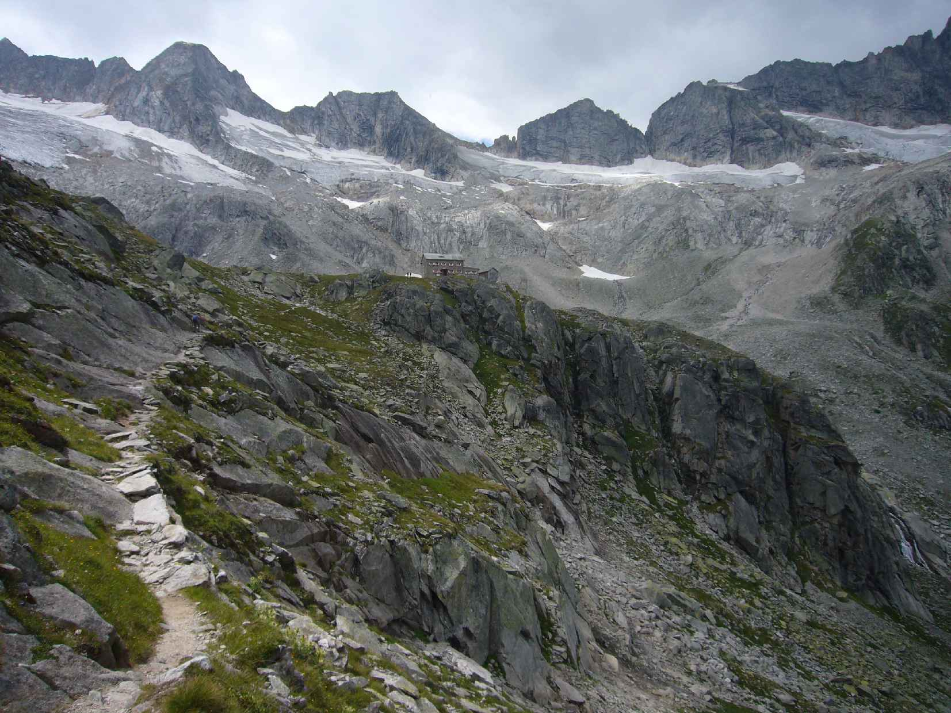

Slide 8
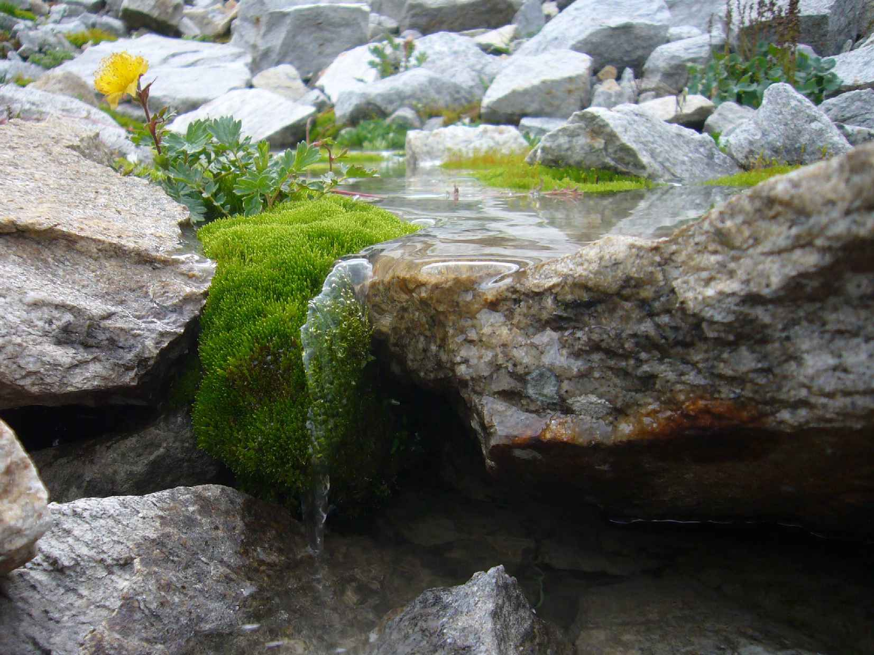

Slide 9
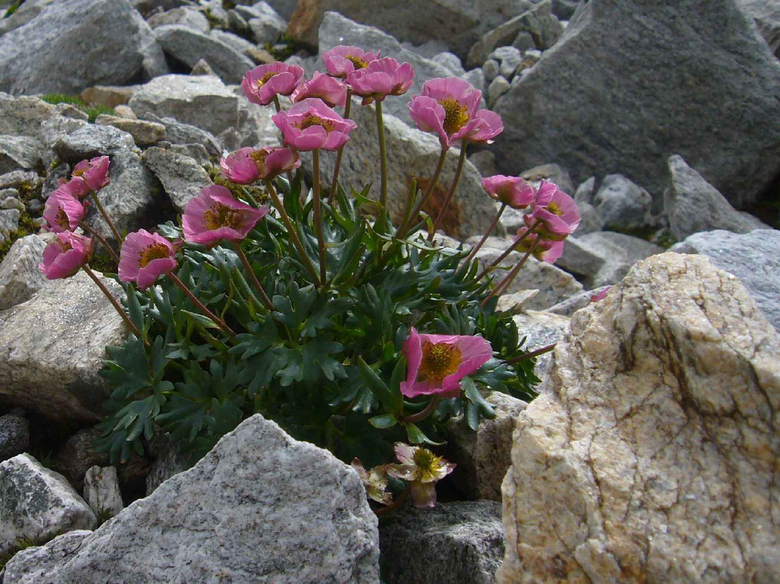

Slide 10
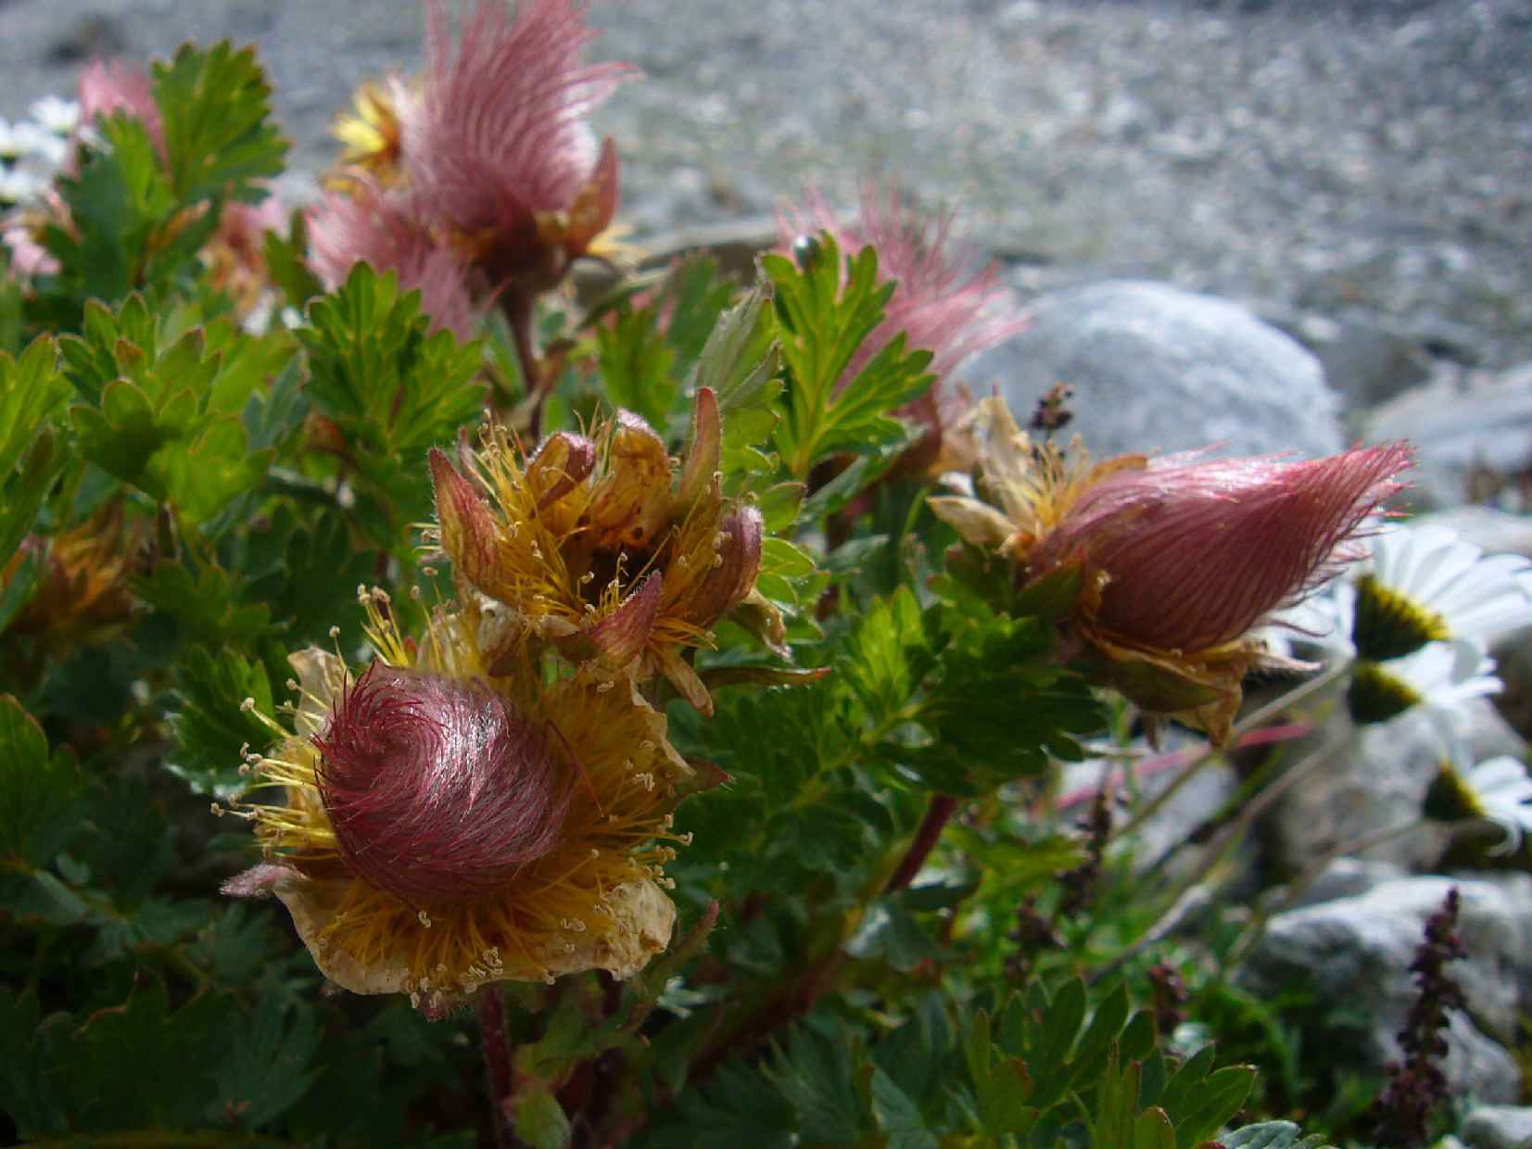

Slide 11
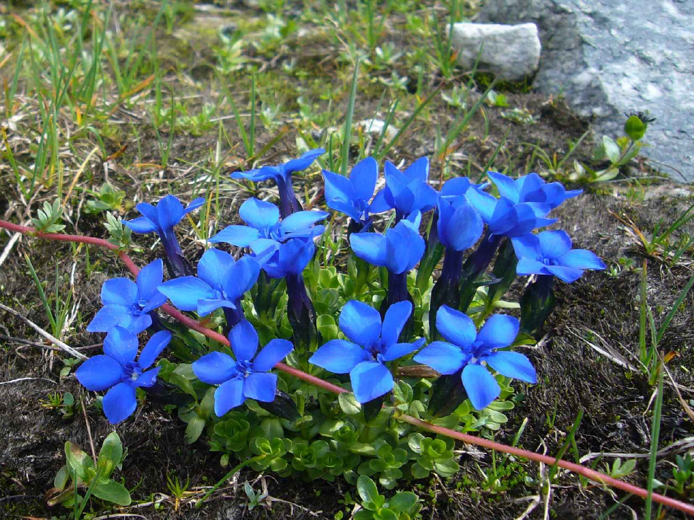

Slide 12
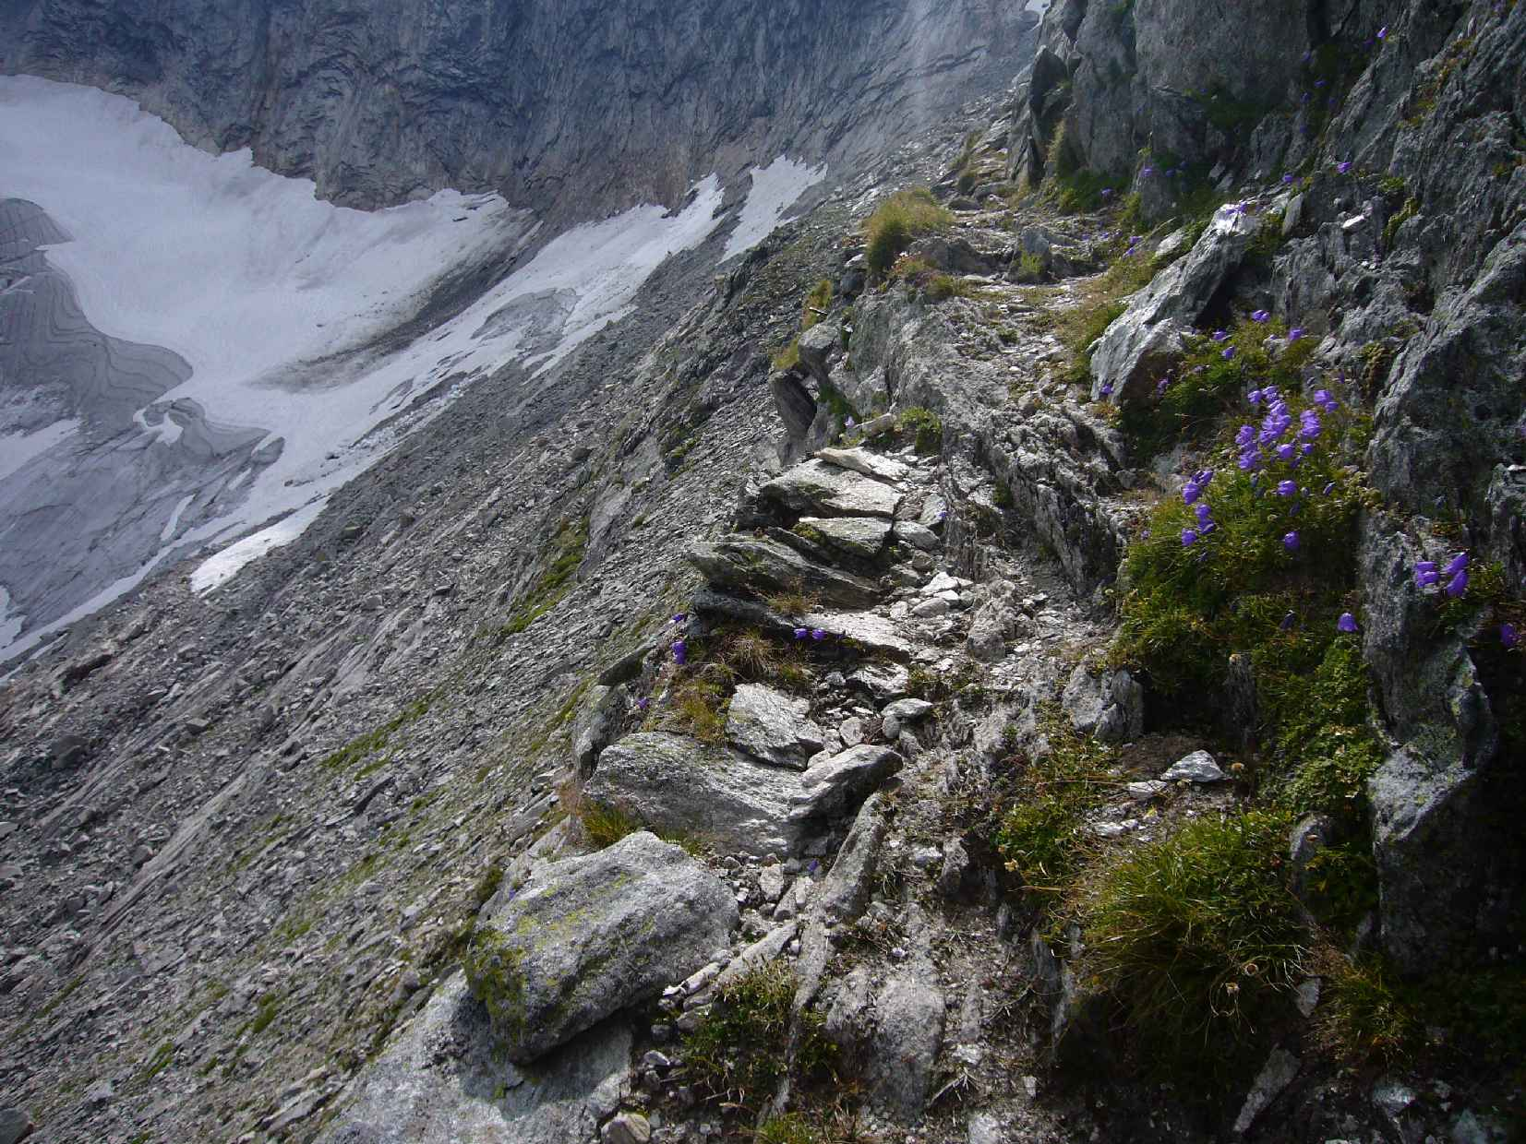

Slide 13
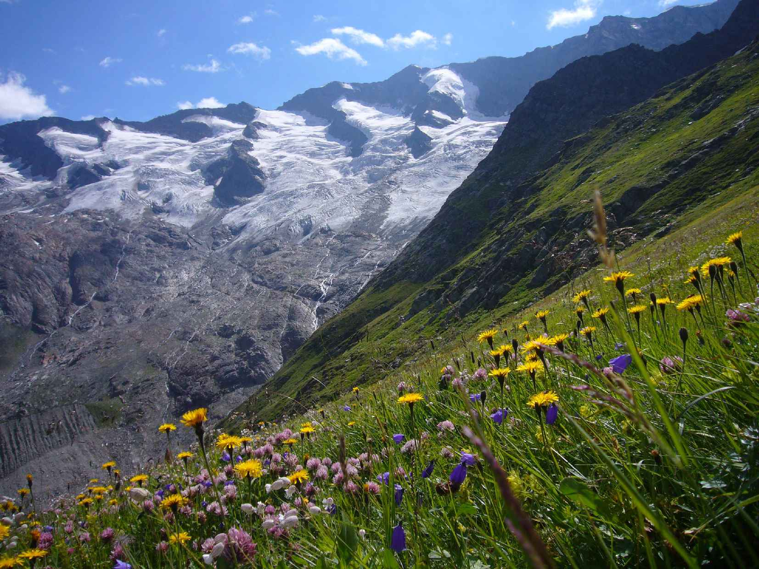

Slide 14
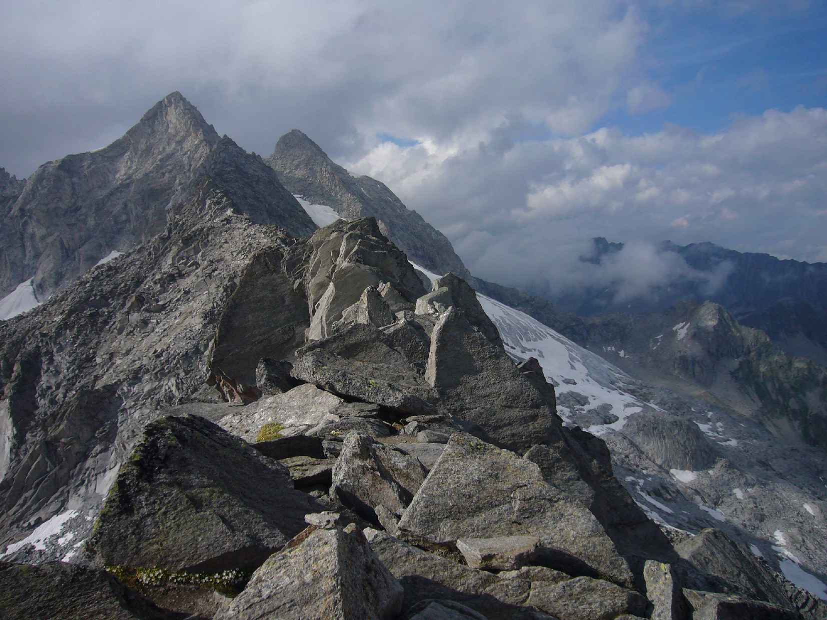

Slide 15
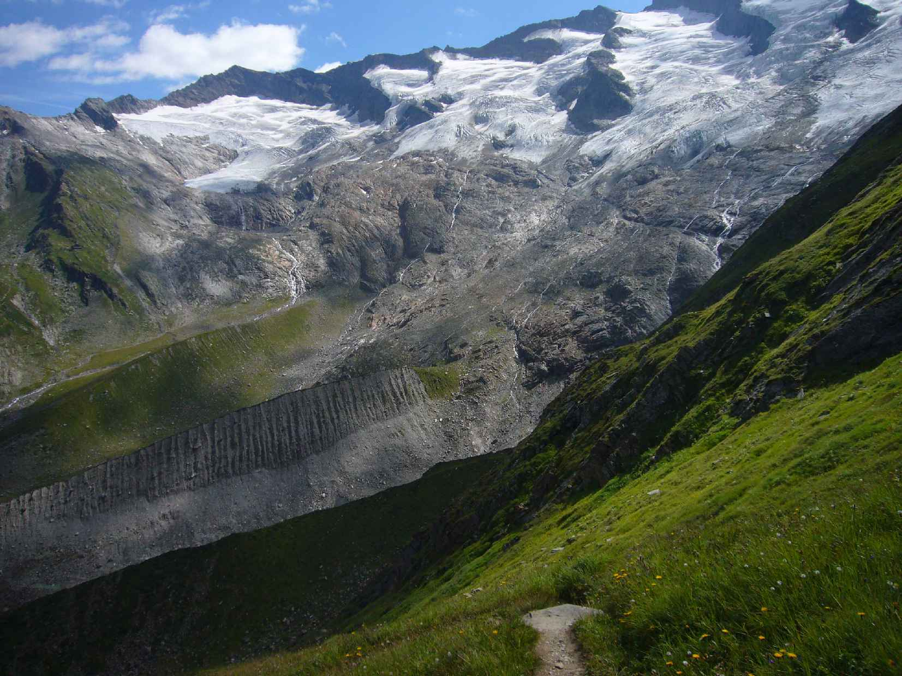

Slide 16


